Slide 1
Systematisk arbeid for eit trygt og godt miljø for alle
Jærskulen er med i prosjektet Inkluderande barnehage og skulemiljø, pulje 2 i regi av Udir.
Januar 2018 – desember 2019
To skular og to barnehagar frå kvar av dei 4 kommunane
Inger Bergkastet: Systematisk arbeid for eit trygt og godt miljø for alle:
Tysdag 5.februar 13.30- 16.30 Skulane
Tysdag 5.februar 18.00 – 20.30 barnehagane + SFO

Slide 2
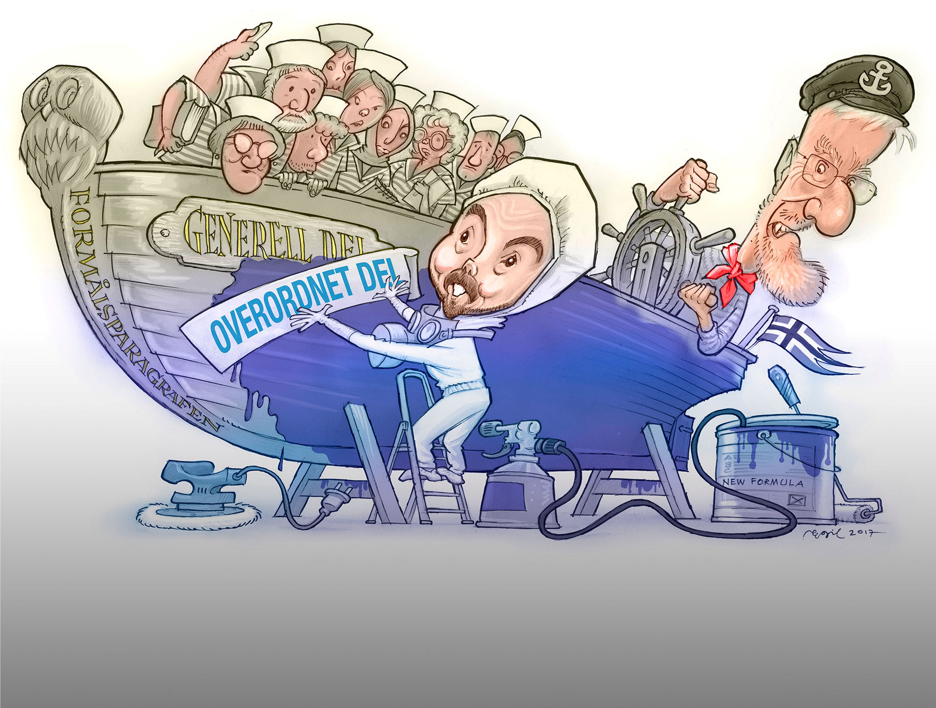
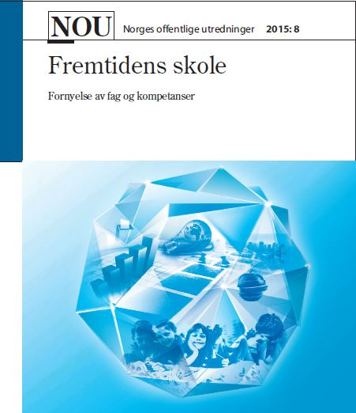
Mål med fagfornyinga
Færre mål i kvart fag
Styrka verdiorientering
Styrka tverrfaglegheit
Tilrettelegging for djupnelæring
Foto: utdanning.no

Slide 3
Det heile mennesket | 1.VERDIGRUNNLAG Utdjuping av innhaldet i formålet | 2. PRINSIPP FOR LÆRING, UTVIKLING OG DANNING Definerer områda som skal vera del av undervisninga for å utvikla heile menneske | 3. PRINSIPP FOR SKULEN SIN PRAKSIS Definerer område og korleis ein må jobba i skulen med desse for å ivareta formålet.
Omtalar på overordna nivå kva skulen skal byggja på og bidra med i forhold til elevane si danning og utdanning. | Menneskeverdet Identitet og kulturelt mangfald Kritisk tenking og etisk mangfald Skaparglede, engasjement og utforskartrong Respekt for naturen og miljømedvit Demokrati og medverknad | Danning og utdanning Sosial læring og utvikling Kompetanse i fag Grunnleggjande ferdigheiter Å læra å læra Tverrfaglege tema: Folkehelse og livsmeistring Demokrati og medborgarskap Berekraftig utvikling | Eit inkluderande læringsmiljø Undervisning og tilpassa opplæring Samarbeid heim og skule Opplæring i lærebedrift og arbeidsliv Profesjonsfellesskap og skuleutvikling

Slide 4
3. PRINSIPP FOR SKULEN SIN PRAKSIS Definerer område, og korleis ein må jobba i skulen med desse for å ivareta formålet.
Eit inkluderande læringsmiljø Undervisning og tilpassa opplæring Samarbeid heim og skule Opplæring i lærebedrift og arbeidsliv Profesjonsfellesskap og skuleutvikling

Slide 5
Handling
Atferd
Normer / spelereglar
Kompetanse
Haldningar: Vilje + mot
Verdiar

Slide 6
3. PRINSIPP FOR SKULEN SIN PRAKSIS
Eit inkluderande læringsmiljø
Undervisning og tilpassa opplæring
Samarbeid heim og skule
Profesjonsfellesskap og skuleutvikling
Definerer område, og korleis ein må jobba i skulen med desse for å ivareta formålet.
Eit inkluderande læringsmiljø
Undervisning og tilpassa opplæring
Samarbeid heim og skule
Opplæring i lærebedrift og arbeidsliv
Profesjonsfellesskap og skuleutvikling

